Slide 1
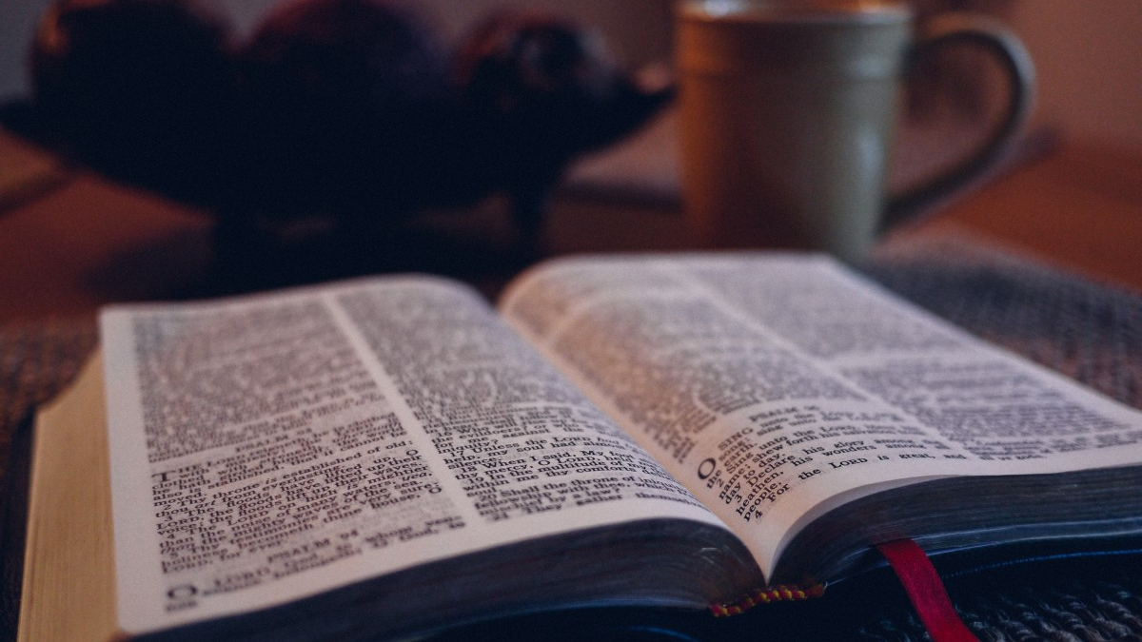
Bibelsteder om autoriteter

Slide 2
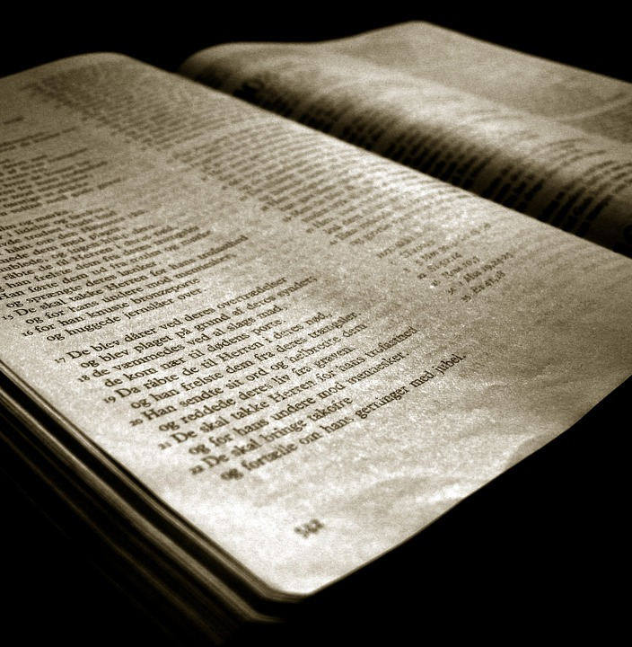
Gruppearbejde
Læs den udleverede tekst fra Bibelen.
Hvad siger den om autoriteter?
Hvad er hovedpointerne?

Slide 3
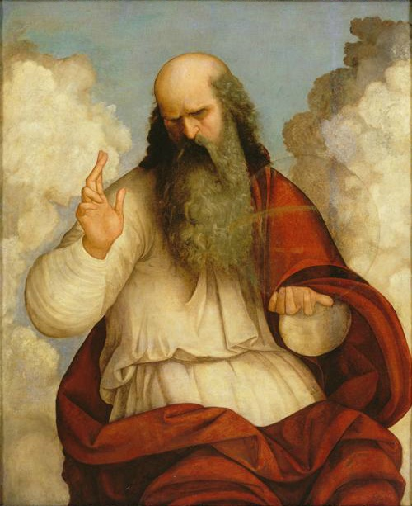
Gud som autoritet

Slide 4
Gud
Mig
Næsten

